Slide 1
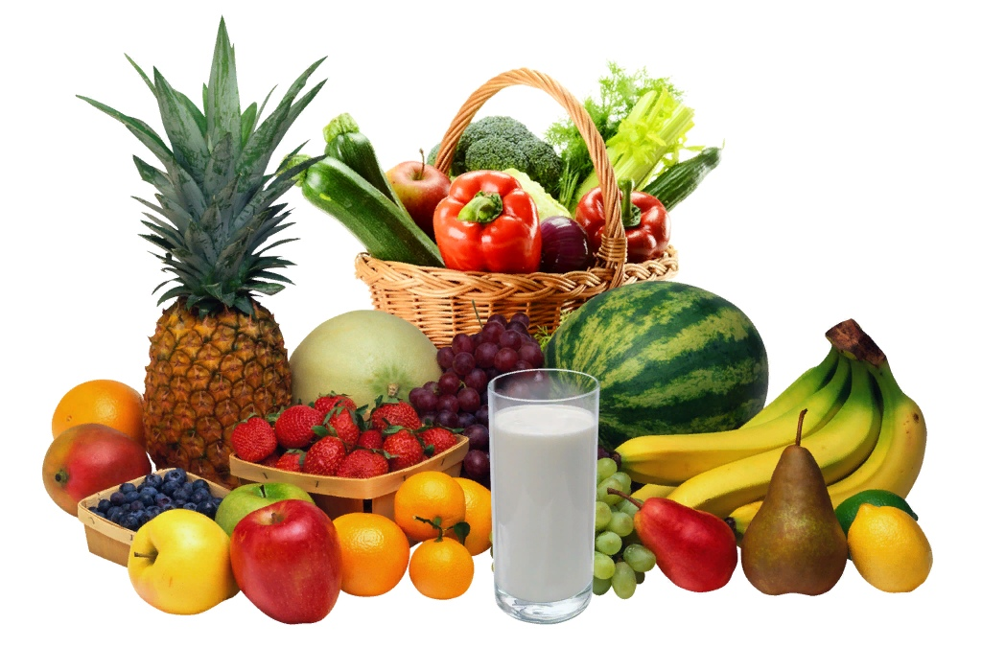
Семья Орлова Ясина, ученика 1А класса МБОУ «Гимназия №11»
выбирает здоровое питание!

Slide 2
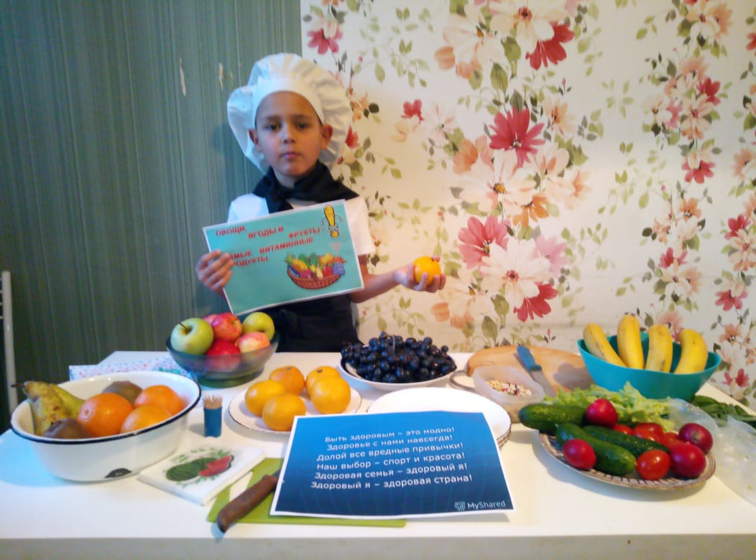
Быть здоровым — это модно! Дружно, весело, задорно Знают взрослые и дети Пользу витаминов этих: Фрукты, овощи на грядке — Со здоровьем все в порядке!

Slide 3
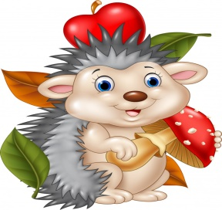
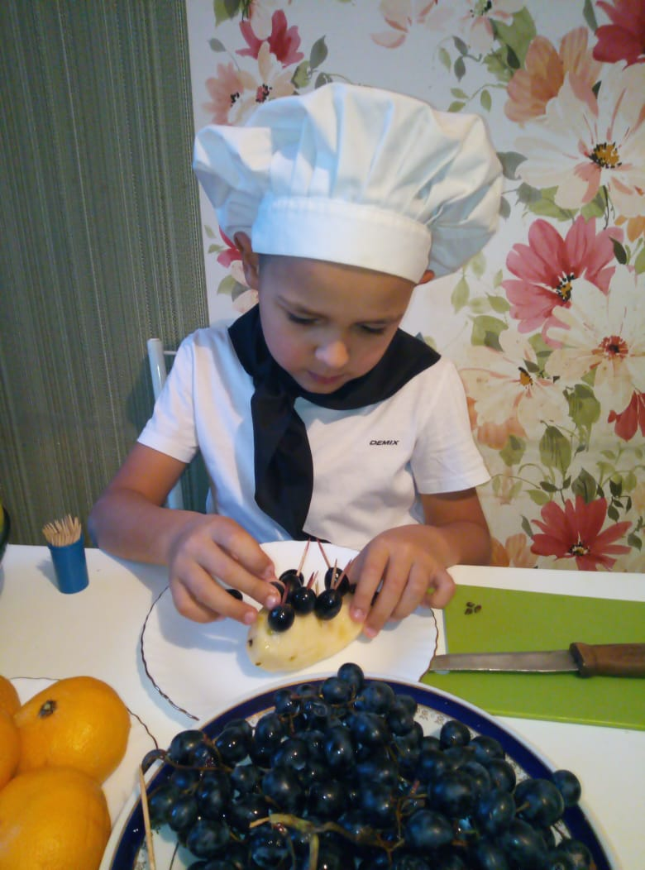
Осень. Созревают груши, Ёжик в сад пришёл покушать. Видит, ящики кругом, А в них груши. Чем не дом ?

Slide 4
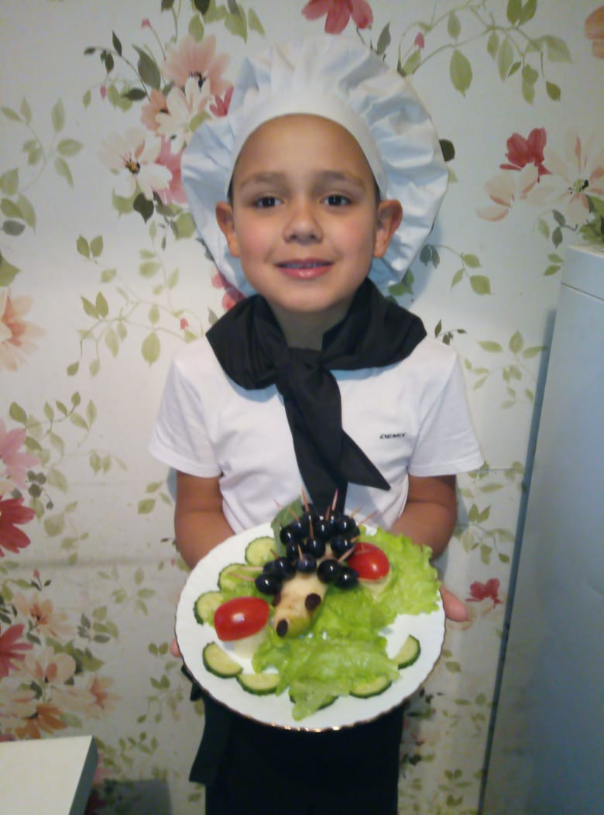
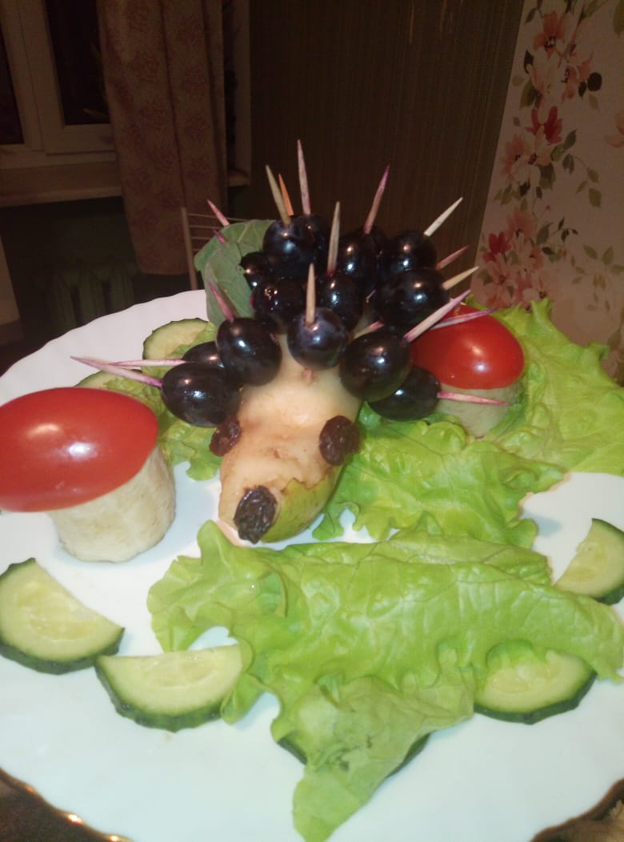
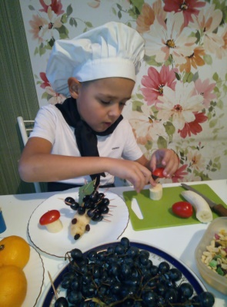
Фруктовая композиция «Ёжик в лесу»

Slide 5
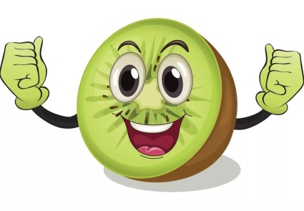
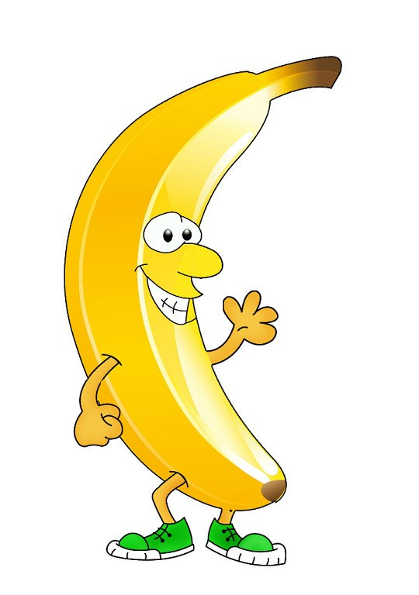
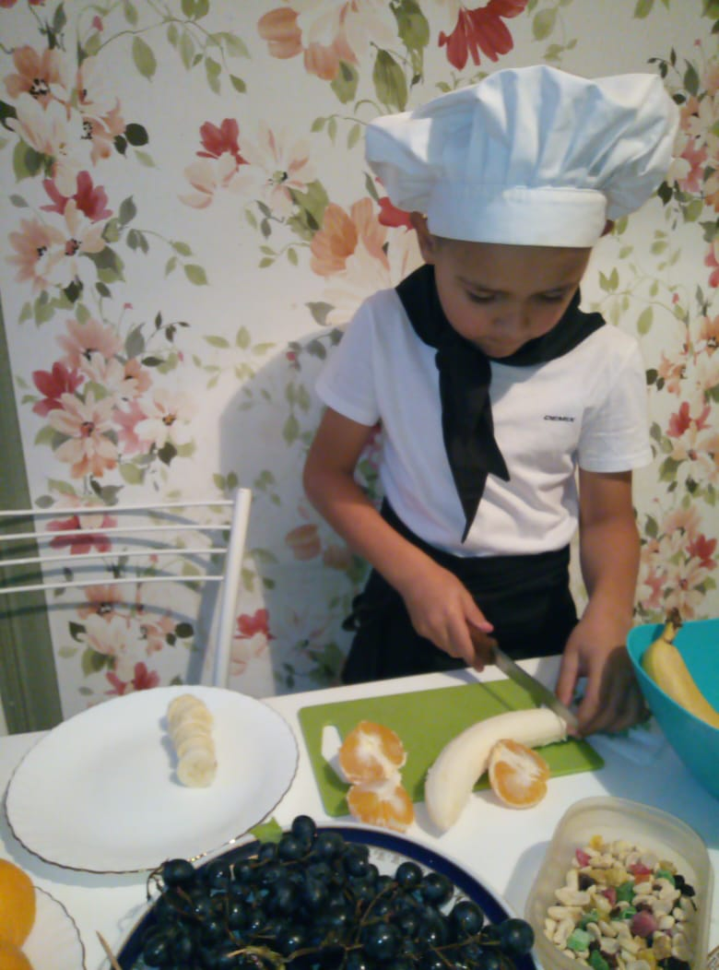
Жёлтый, сладкий, ароматный, Он: на цвет и вкус приятный, А пришёл из жарких стран - Называется банан!

Slide 6
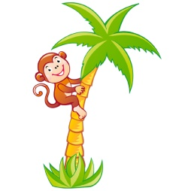
Фруктовая композиция «Необитаемый остров»
Где-то остров в океане, Говорят, далёком есть. Там растут весь год бананы, Ананасы тоже есть. Обезьяны и мартышки, Там едят у вас из рук, А ленивый сонный мишка Будет вам почти как друг.

Slide 7
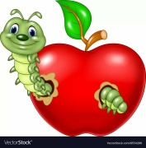
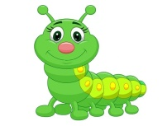
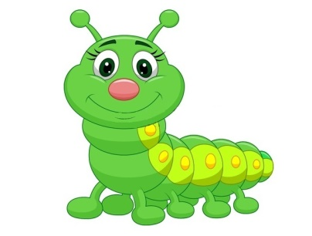
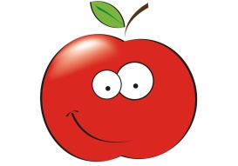
Гусеница яблоко грызёт, Строит длинный, длинный ход. Крутится по лабиринту, Долго выход не найдёт. Кто там впереди – вопрос. Хвать, а это её хвост.

Slide 8
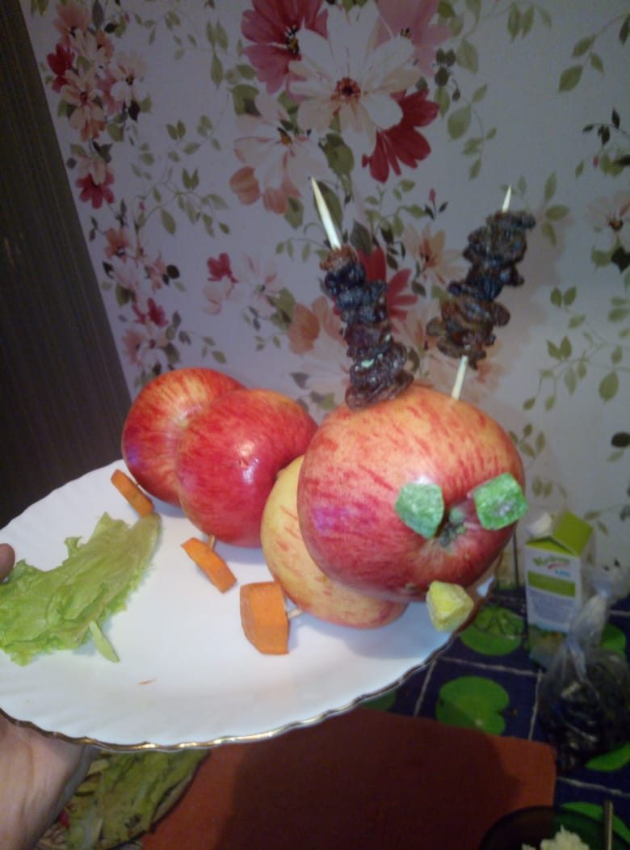
Фруктовая композиция «Осенняя гусеница»!

Slide 9
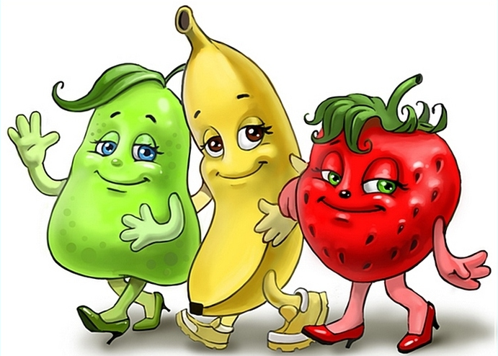
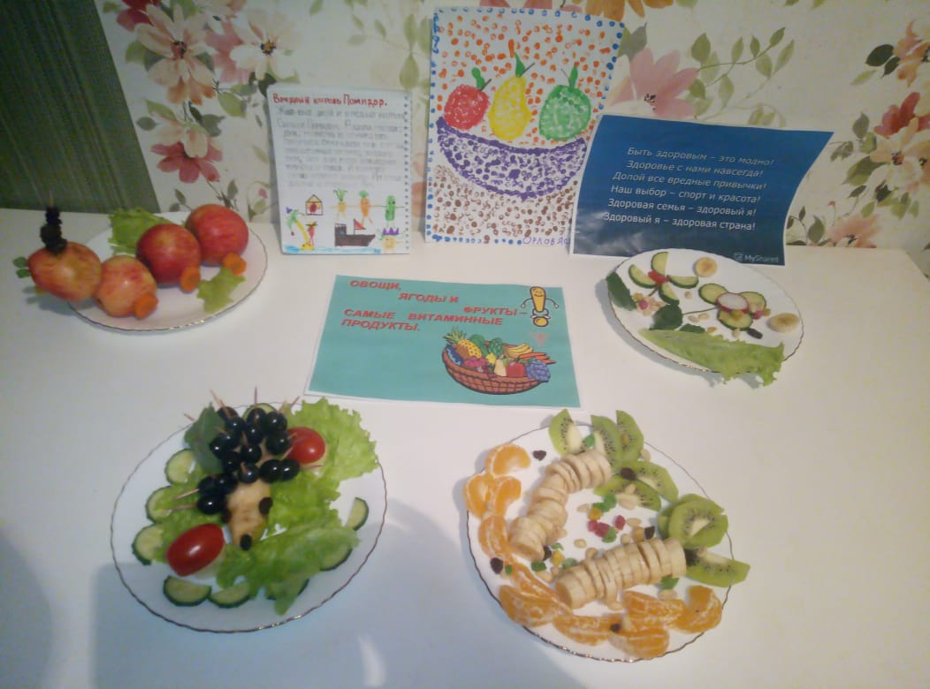
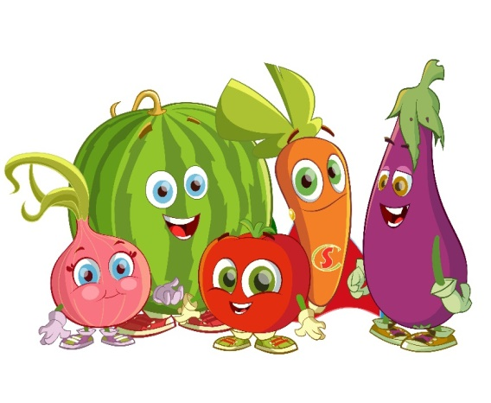
Овощи и фрукты полезные продукты
Всех размеров и цветов Овощи и фрукты. Запасай эти полезные продукты.

Slide 10
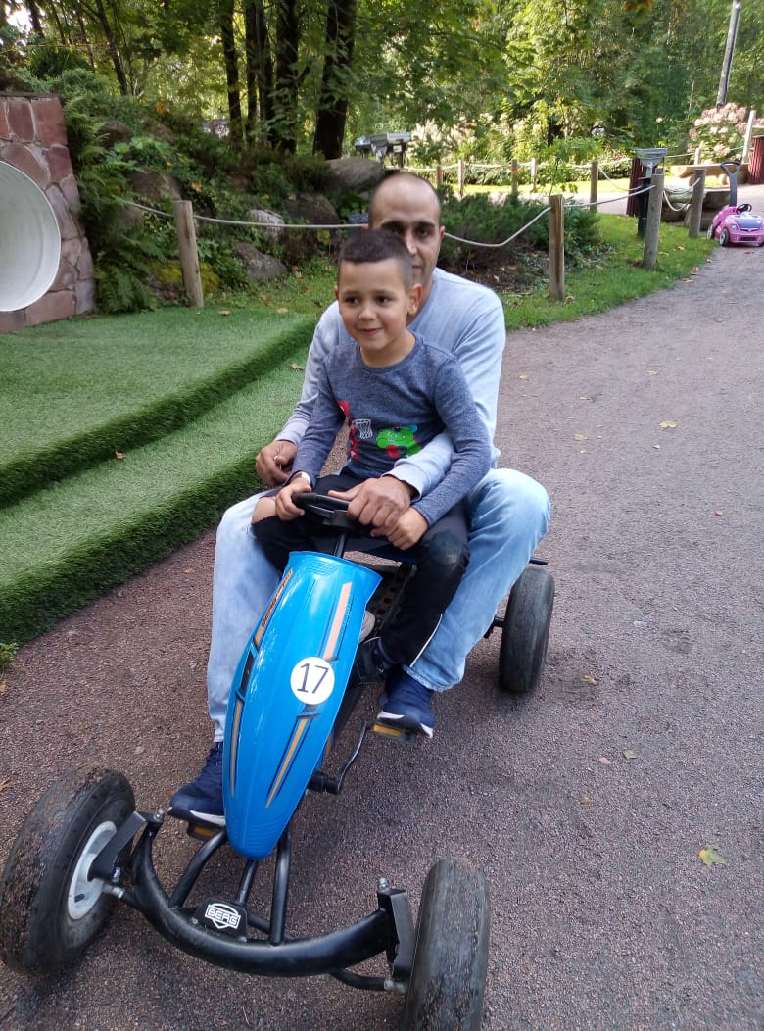
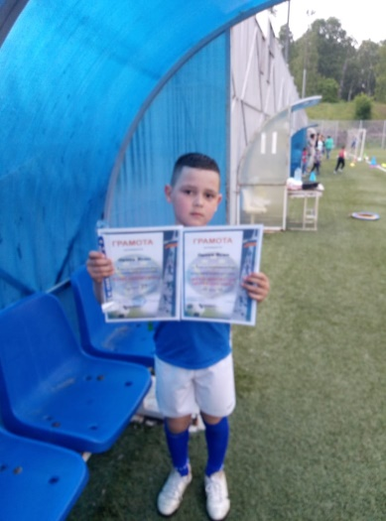
Девиз семьи Орловых!!!
«Быть здоровым, жить активно – это стильно,позитивно»

Slide 11
